Slide 1



时间序列图神经网络综述：
GNN4TS在预测、分类、插补和异常检测的应用
汇报人：张云华
- 艰苦创业 开拓创新 争创一流 -

Slide 2

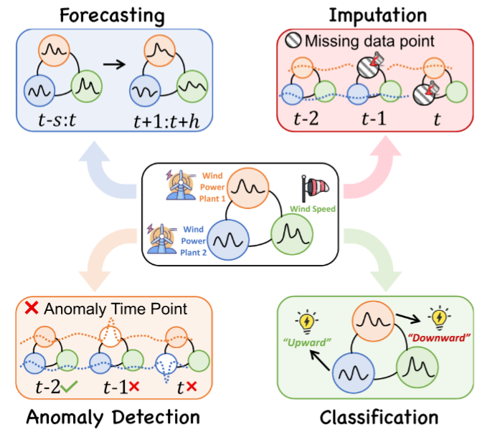



研究背景
时间序列
时间序列四大任务：
用于记录动态系统测量的主要数据类型，由物理传感器和虚拟传感器大量生成。就是把‘时间’作为坐标轴，记录下某个指标有序的“数据日志”，可以是定期或不定期采样。
预测
插帧填补
时间序列分类
异常检测
单变量数据
多变量数据
分类
季度 | 销售额
第一季度 | 1200
第二季度 | 1400
第三季度 | 1300
第四季度 | 1500
季度 | 销售额 | 销售量 | 广告费用
第一季度 | 1200 | 100 | 300
第二季度 | 1400 | 130 | 290
第三季度 | 1300 | 120 | 330
第四季度 | 1500 | 140 | 240
传统方法瓶颈：
独立性假设：传统方法默认变量独立，无法显式利用空间传导
非欧几里得空间数据：CNN处理网格，RNN处理序列。但时间序列中变量之间的关系网是任意形状的图。
动态传导失效：系统发生突变时，传统模型无法动态调整变量间的影响权重。
$$X=\{x_{1},x_{2},…,x_{T}\}∈ℝ^{T}$$
$$X∈R^{N×T}$$
两者之间的区别：多变量时间序列并非以时间相关的单一因子来决定标签变化，而是结合其余因素共同作用影响。

Slide 3
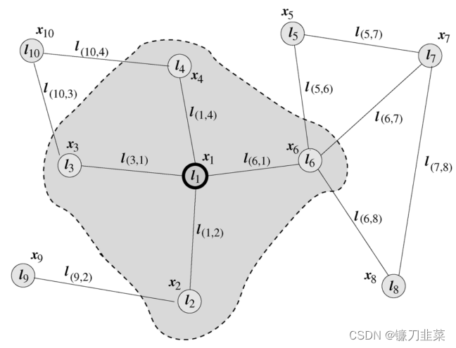
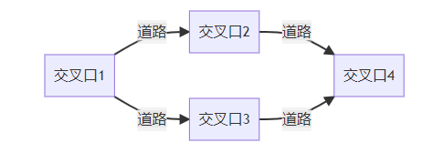
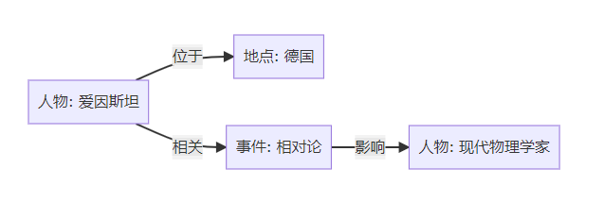
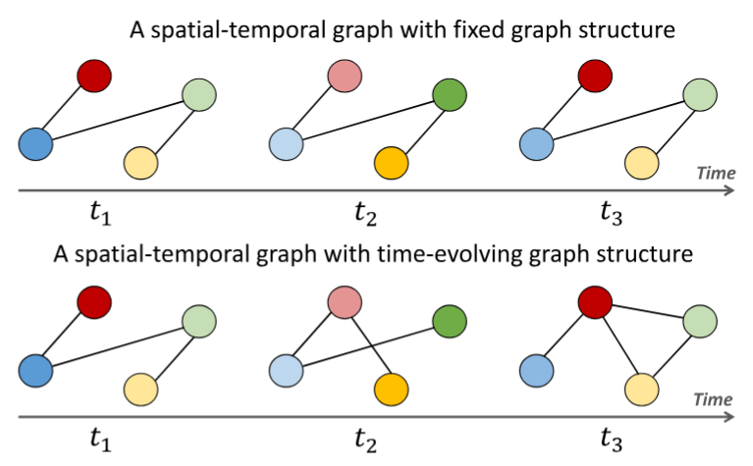
图神经网络GNN
图数据
图数据是种复杂的数据结构，由节点和边组成，用于表示对象及其相互关系。节点代表数据中的实体，边则表示实体之间的关系
节点不是孤立的，其状态/标签/特征可通过边向邻居"传播"或"对比":
预测/填补：
利用邻居的特征相似性（空间相关性）
分类：
利用邻居的标签一致性（同质性假设）
异常检测：
利用邻居的关系稳定性（结构一致性）
交通网络
知识图谱
GNN定义：一类专门用于处理图数据的神经网络模型。它们通过迭代地传递和聚合节点及其邻居的特征信息，从而学习节点和图的表示。
提取的特征不仅能用于三维重建，还能显著提升下游任务如动态点跟踪和新视角合成的性能

Slide 4
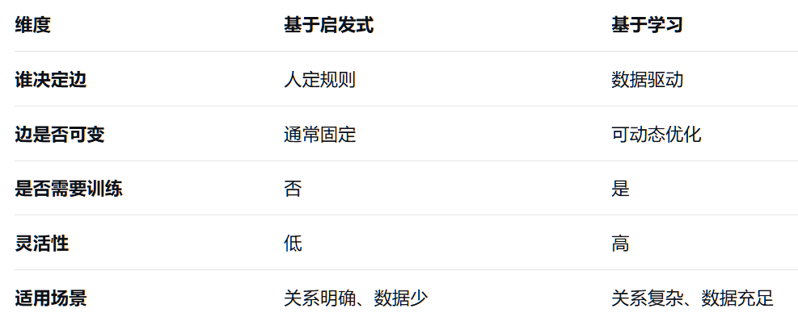
图结构生成
空间邻近度
考虑节点对之间的邻近度 (例如基于地理位置)来定义图结构
成对相似性
连接具有相似属性的节点来构造图。
函数依赖
基于节点对之间已知的函数依赖关系定义图结构
核心：依赖人工经验还是数据驱动

Slide 5
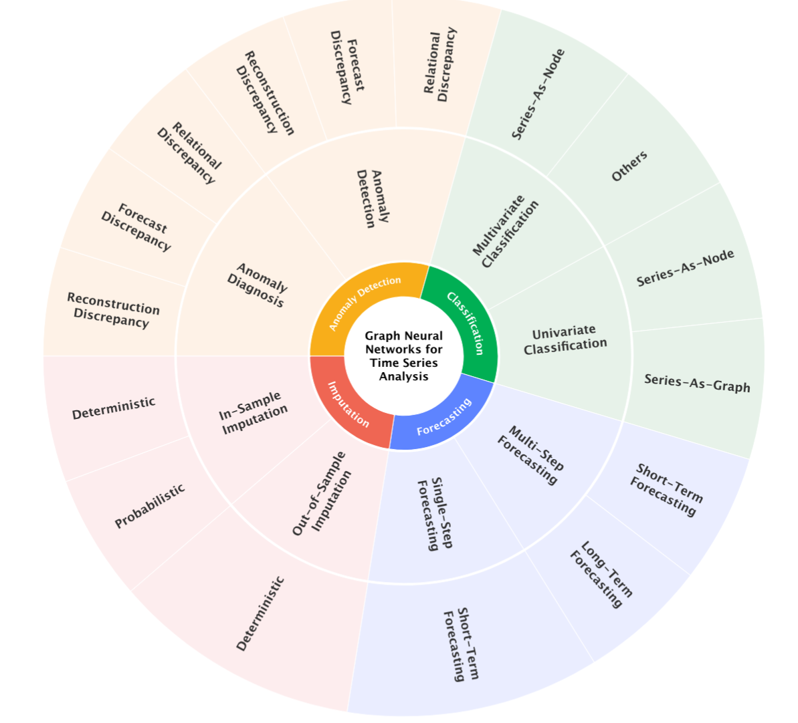
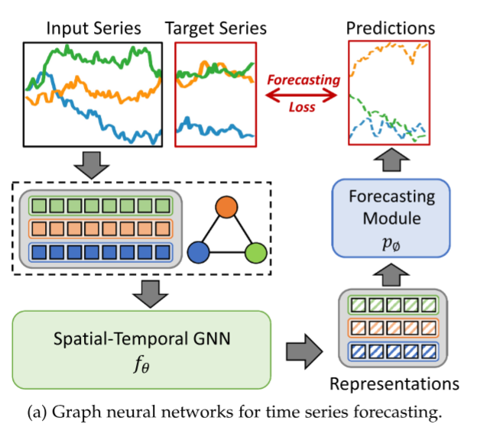
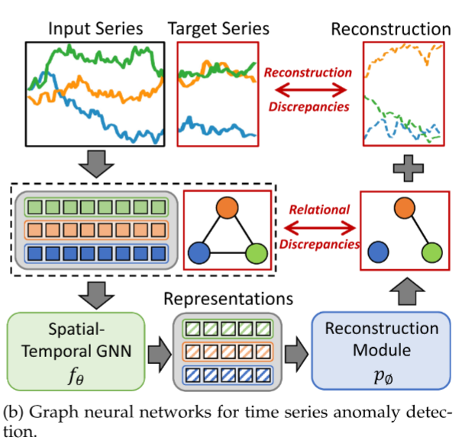

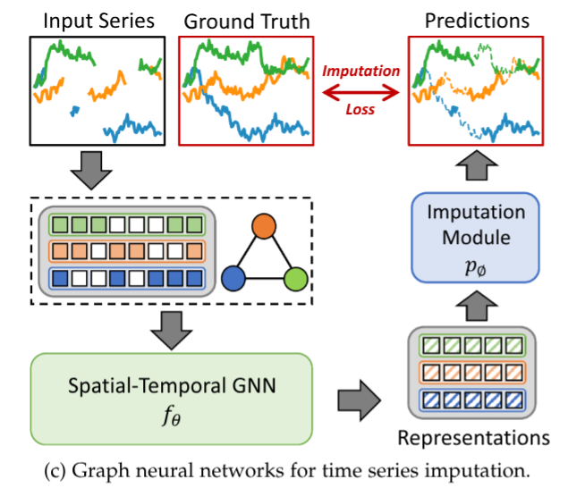
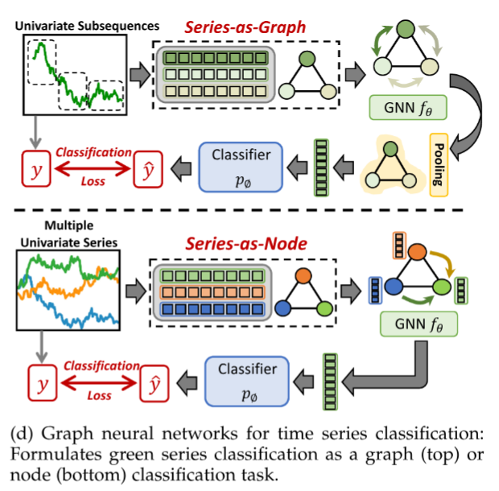


面向任务分类法
所有架构都由类似的基于图的处理模块 fθ 和专门处理下游任务的第二个模块 pφ 组成

Slide 6
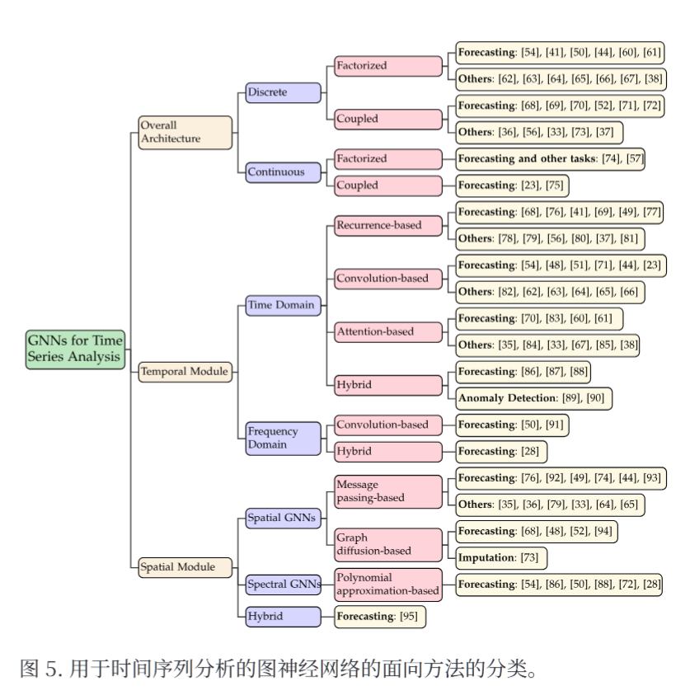
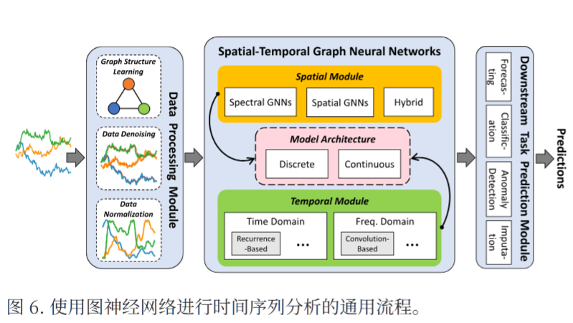
STGNN分类法
时间序列数据集
数据处理模块
STGNN
下游任务处理
结果分析

Slide 7


基于 GNN 的时间序列预测
② 时间依赖性建模
① 空间依赖性建模
② 时间依赖性建模
③ 时空模块融合
③ 时空模块融合
谱方法 → 基于频域的图卷积
循环模型 → RNN / GRU / LSTM
离散分解 → 时空模块独立处理
空间方法 → 消息传递 / 图扩散
卷积模型 → 时域 / 频域卷积
离散耦合 → 时空模块合并到单个过程
混合方法 → 谱 + 空间联合建模
注意力模型 → Transformer / 自注意力
连续架构 → 神经微分方程统一建模
混合模型→几大模型组合
单步提前预测
多步提前预测

Slide 8
基于 GNN 的时间序列异常
循环模型通常缺乏变量之间成对相互依赖性的显式建模,限制了它们检测复杂异常的有效性。
异常检测模型遵循统一的骨干-评分器架构，根据训练方式和评分策略分为三类差异框架
重建差异
关系差异
• 将输入投影到潜在空间
• 尝试重建当前输入
• 重建失败则识别为异常
• 学习变量间隐藏的演化关系
• 构建动态图结构
• 评估关系变化分配异常分数
预测差异
• 用历史数据预测当前值
• 对比预测与实际观测
• 显著偏差则识别为异常

Slide 9
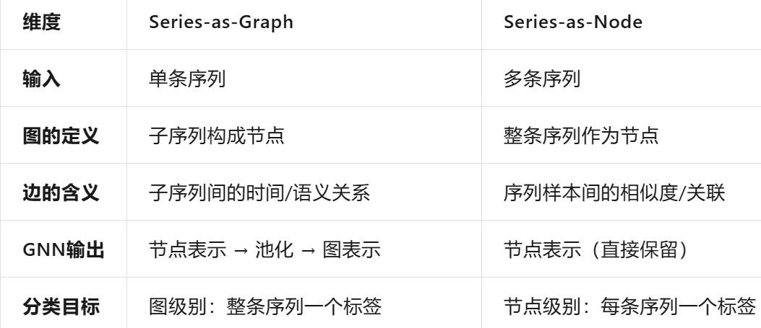
基于 GNN 的时间序列分类
单变量时间序列分类
根据给定时间序列的基本模式或特征为其分配类别标签
多变量时间序列分类
与单变量分类保持基本相似性，但需额外捕获复杂的变量间依赖关系。
• 变量间关系自然构成网络图结构，GNN 尤为适合

Slide 10
基于 GNN 的时间序列插补
传统方法局限
均值插补、样条插值、回归模型等方法难以捕获复杂的时间依赖性和非线性关系；深度学习方法虽有所改进，但未显式考虑变量间依赖关系。
GNN 优势
通过显式建模变量间的空间关联和时间动态，更好地捕获复杂的时空依赖性，为时间序列插补提供新的可能性。
按任务分类
样本内插补：填充给定时间序列数据中的缺失值
样本外插补：预测不相交序列中的缺失值
按方法分类
确定性方法：为缺失值提供单一最佳估计
概率性方法：提供可能值的分布以解释不确定性

Slide 11
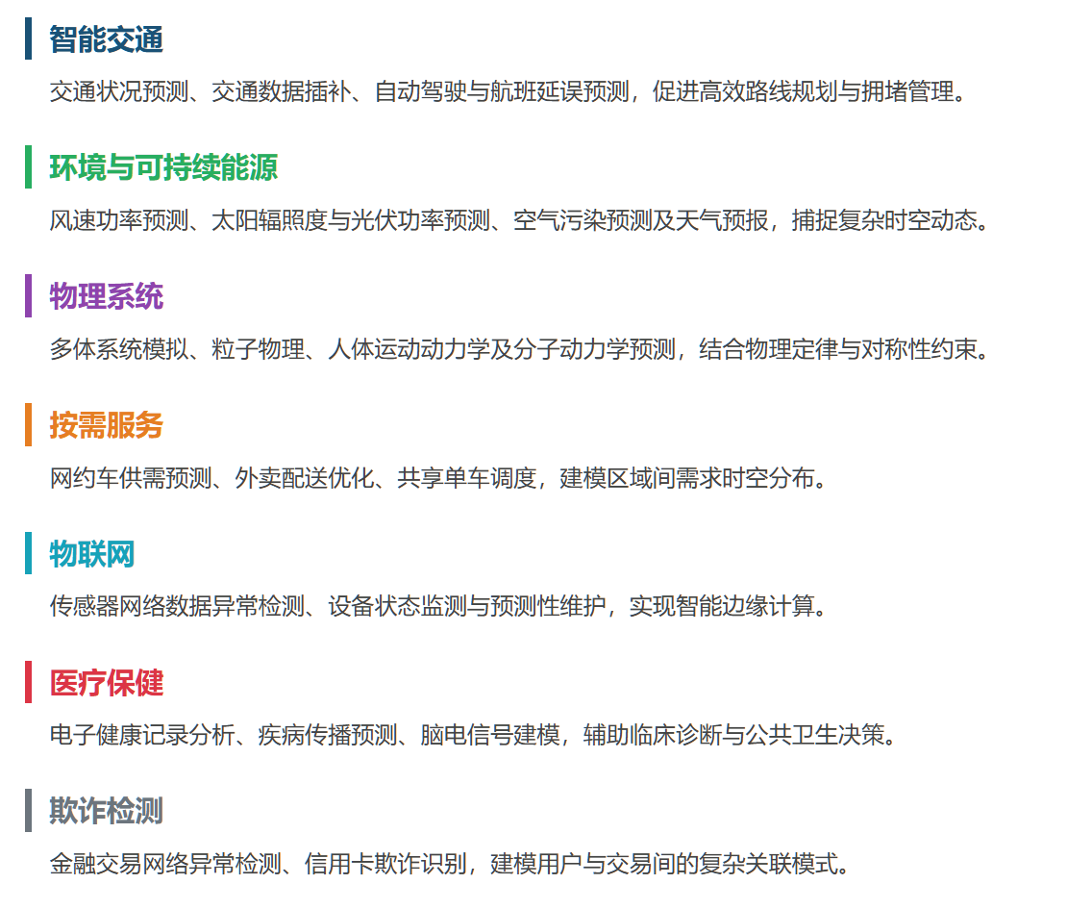
实际应用与未来方向
方向和挑战
预训练、迁移学习和大型模型
挑战大规模预训练的有限时间序列数据、确保广泛的覆盖范围和可转移性,以及设计捕获复杂时空依赖性的策略
鲁棒性
处理数据扰动和分布变化的能力，让模型在复杂、有噪声的现实环境中依然可靠。
增强隐私
GNN 的可解释性虽然对于识别漏洞很有用,但也可能暴露敏感信息，解决数据安全和合规问题，是落地的红线。
可拓展性
传统的GNN使用节点式 , 层式 , 和图式等采样策略来缓解大量时间相关数据的适应性问题,但保留时间依赖性仍旧很复杂。让模型能处理海量、动态的实时数据，是规模化的工程保障。
物理系统
物联网

Slide 12

THANKS
谢谢大家
- 艰苦创业 开拓创新 争创一流 -

